Slide 1
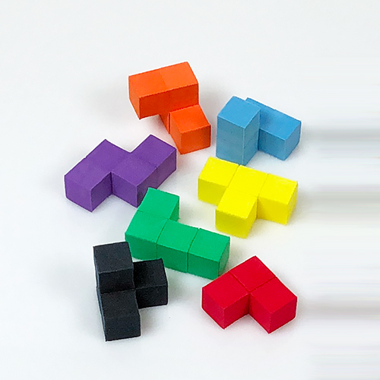


Slide 2
실험목표
27개의 정육면체를 이용한 입체모형 소마 큐브를 직접 만들고,
활동 카드 속 다양한 모양을 하나씩 완성해봅시다.
실험 준비물
말랑큐브(1인 일곱가지 색, 각 4개씩), 활동카드, 지퍼봉투

Slide 3
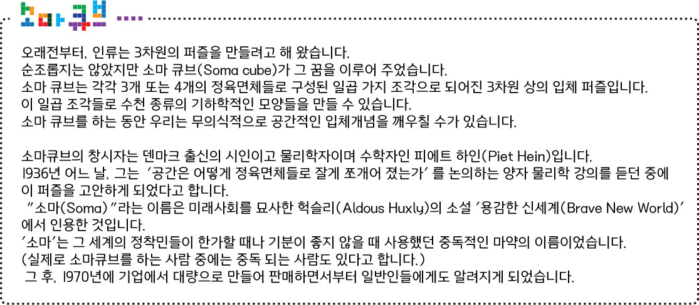

Slide 4
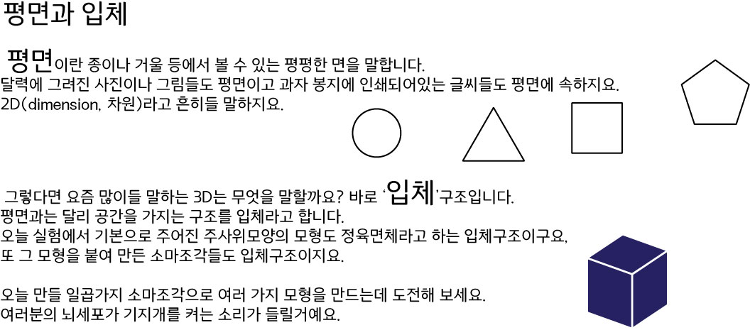
생각해보기

Slide 5
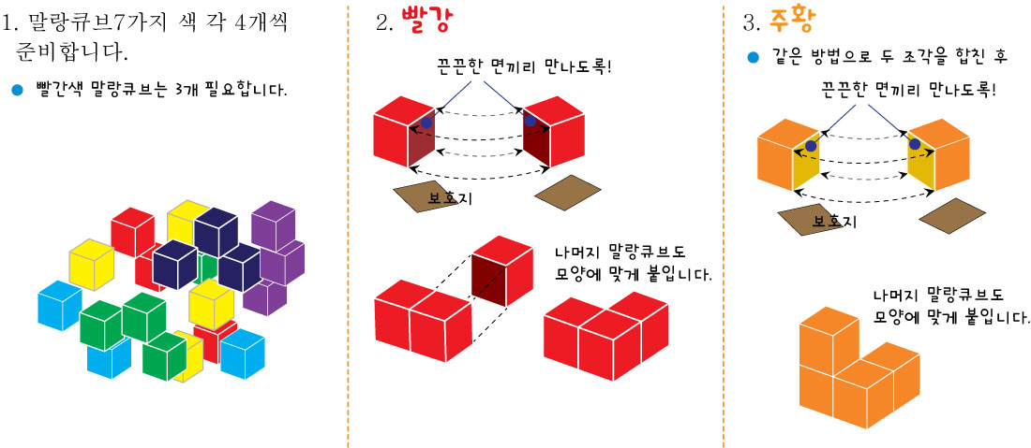
실험방법 : 말랑 큐브로 일곱가지 소마 조각 만들기

Slide 6
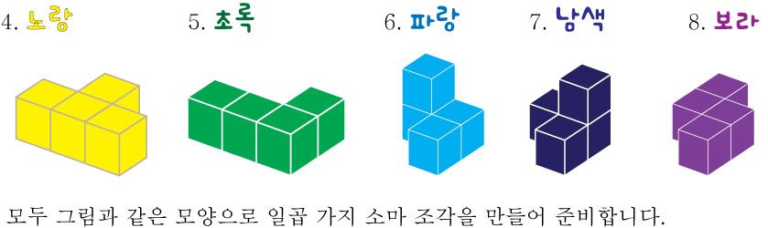
실험방법 : 말랑 큐브로 일곱가지 소마 조각 만들기

Slide 7
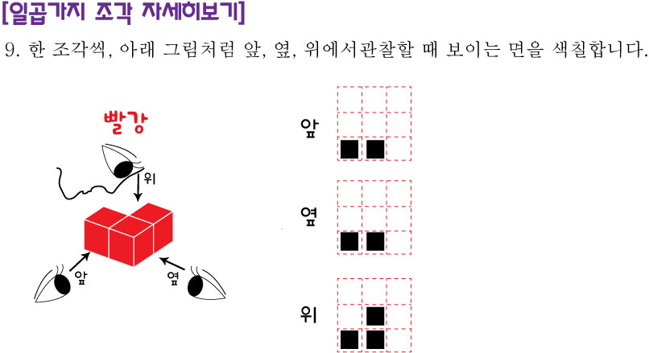

Slide 8
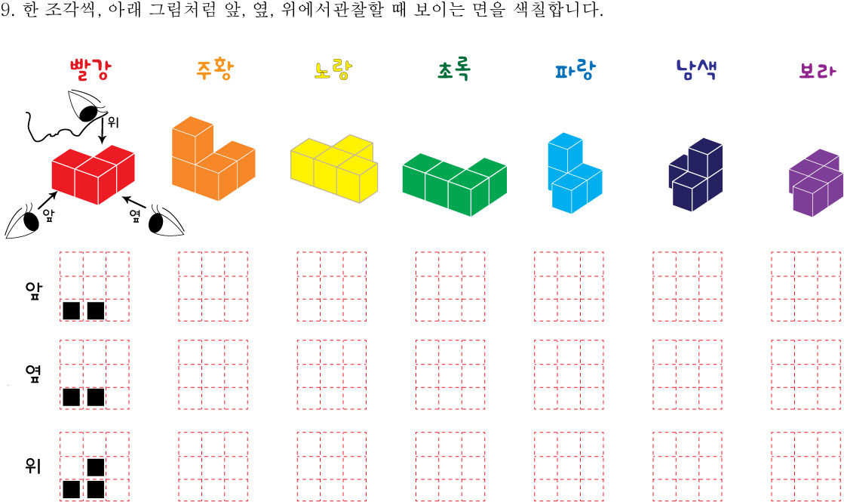

Slide 9
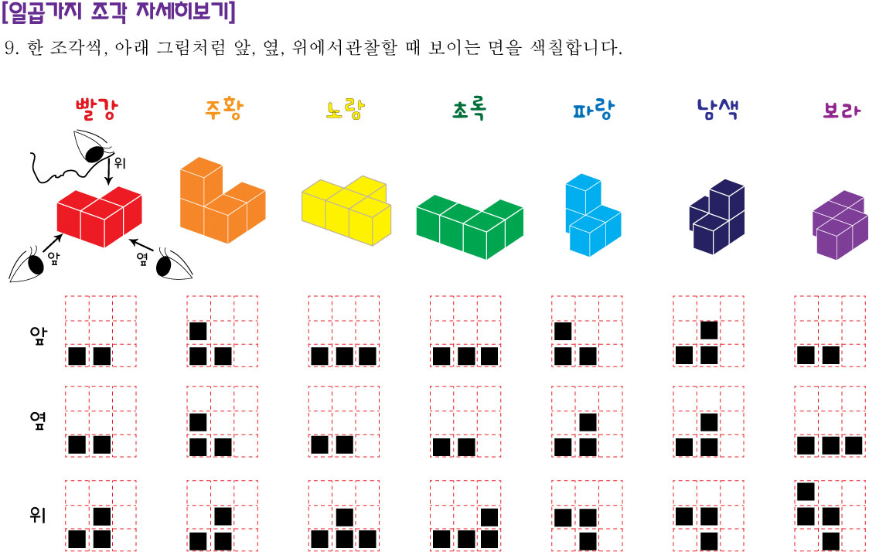

Slide 10
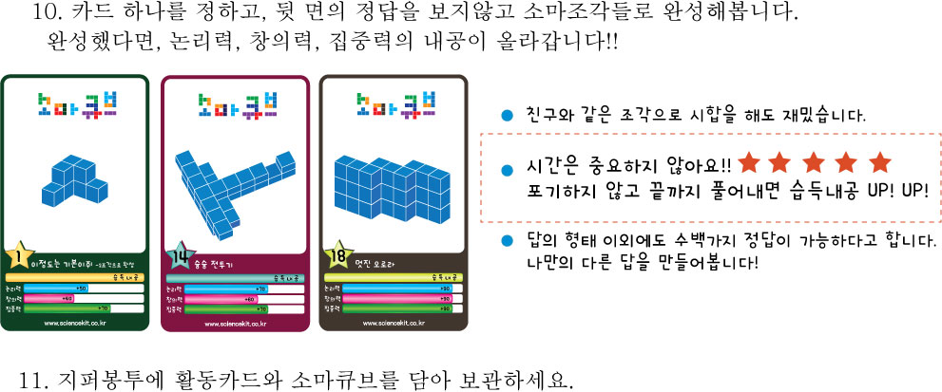
실험방법 : 활동카드로 소마 큐브 활동하기

Slide 11
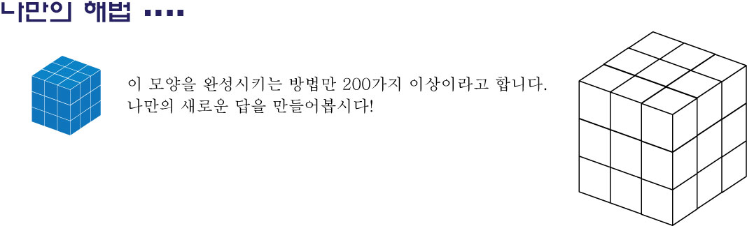
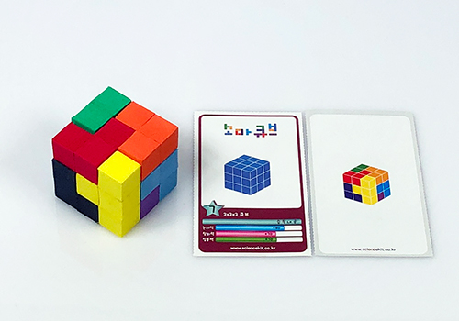

Slide 12
